Slide 1
第2章 HTML与CSS

Slide 2
2.1 HTML概述
HTML( HypeText Markup Language)为超文本标记语言。
网页是用HTML书写的一种纯文本文件，用户通过浏览器所
看到的包含了文字、图像、动画等多媒体信息的每一个网页，
其实质是浏览器对该纯文本文件进行了解释，并引用相应的
图像、动画等资源文件，从而生成了多姿多彩的网页。
例：https://news.baidu.com/
view-source:https://news.baidu.com/
注意：网页的本质是纯文本文件，网页中的图片、动画等文件是需要单独存放的。
Notes:
简介纯文本与富文本

Slide 3
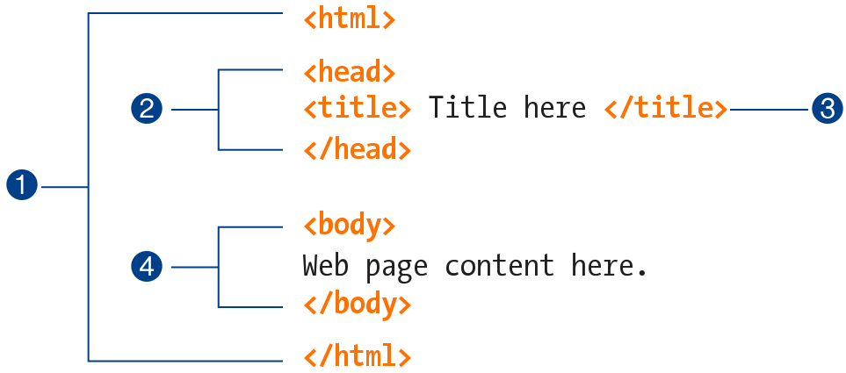
2.1 HTML概述
2.1.1 HTML文档的基本结构
头部标记，主要提供文档的描述信息
定义页面的标题，并显示在浏览器的标题栏中
HTML文档开始和结束的位置
指明文档的主体区域
注意：HTML标记之间只可以相互嵌套，不可以相互交错！！！
Notes:
简介w3c联盟及标准，网页类型声明<!doctype html>

Slide 4
2.1 HTML概述
2.1.1 编写HTML文档的方法
HTML文档是一个纯文本文件，其扩展名为.htm或.html，可以使用任何文本编辑器进行创建和编辑HTML文件。
例：使用记事本编辑一个html文件
Notes:
Vscode+liveserver,webstorm,eclipse,Bowpad,注意编辑器使用utf-8万国码进行编写

Slide 5
2.2 HTML标记
2.2.1 HTML标记的分类和结构
标记是HTML文档中一些有特定意义的符号，这些符号指明内容的含义或结构。标记总是放在三角括号中，大多数标记都是成对出现的，表示开始和结束。
标记名称
<b>标记的内容</b>
起始标记
结束标记

Slide 6
2.2 HTML标记
2.2.1 HTML标记的分类和结构
1、双标记和单标记
双标记：成对出现的标记，如<p>...</p>、 <table>...</table>、<form>...</form>等;
单标记：只有起始标记，如<br/>、<hr />，<img />， <input />， <meta />，<link />
Notes:
单标记的写法<br/>、<br>(html5写法，<br/>写法也可接受)

Slide 7
2.2 HTML标记
2.2.1 HTML标记的分类和结构
双标记
语法：<标记>内容</标记>
例：
<p>制作网页是我的爱好。</p>
<h1>重庆三峡学院</h1>
<a href=”http://www.sanxiau.edu.cn/”>重庆三峡学院</a>
Notes:
2-2.html

Slide 8
2.2 HTML标记
2.2.1 HTML标记的分类和结构
单标记
语法：<标记 />
例：
<link href=”style/basic.css” rel=”stylesheet” type=”text/css” />
<br />
<img src=”images/logo.gif” alt=”彩虹科技” width=”200” height=”125” />
<input name=”username” type=”text” id=”username”
size=”10” />

Slide 9
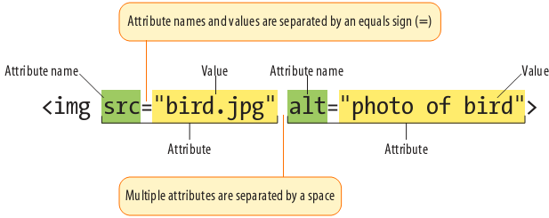
2.2 HTML标记
2.2.1 HTML标记的分类和结构
2、标记带属性的结构
Notes:
2-1.html或者2.2

Slide 10
2.2 HTML标记
2.2.1 HTML标记的分类和结构
例2-1
下列HTML元素的写法错在什么地方？
<img "birthday.jpg " />
<i> Congratulations! <i>
<a href="file.html">linked text</a href="file.html">
<p>This is a new paragraph<\p>
< li>The list item< /li>

Slide 11
2.2 HTML标记
2.2.2 HTML元素的概念和分类
HTML标记（如<p>…</p>）和标记之间的内容组合称为HTML元素。

Slide 12
2.2 HTML标记
2.2.2 HTML元素的概念和分类
1. 按元素内容分类
有内容的元素：是由起始标记、结束标记和两者之间的内容组成，其中元素内容既可以是文字内容，也可以是其他元素。
空元素：则只有起始标记而没有结束标记和元素内容，“空元素”对应单标记。
注意：
(1)标记相同而标记中的内容不同，则应视为不同的元素;
(2)同一网页中标记和标记内容都相同时，出现两次也应视为不同的元素。

Slide 13
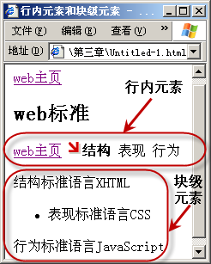
2.2 HTML标记
2.2.2 HTML元素的概念和分类
2. 按元素排列方式分类
行内元素(inline)：是指元素与元素之间从左到右并排排列，只有当浏览器窗口容纳不下才会转到下一行。
块级元素(block)：是指每个元素占据浏览器一整行位置，块级元素与块级元素之间自动换行，从上到下排列。

Slide 14
2.2 HTML标记
2.2.3 文本标记格式
方法 | 形式
直接写文本 | <div>文本</div>、<td>文本</td>、<body>文本</body>、<li>文本</li>
段落标记 | <p>……</p>
标题标记 | <hn>……</hn>，n为字体大小
预格式化标记 | <pre>……</pre>，标记内的文本将按原来的格式显示，保留文本中的所有空格、换行和定位符；
文本换行标记 | <br />
水平线标记 | <hr />
文本中的字符实体 | 转义字符“&lt;”代表符号“<”， “&gt;”代表符号“>” ；“&nbsp;” 表示空格；特殊字符；
Notes:
注意实体中的分号

Slide 15
2.2 HTML标记
2.2.4 列表标记
为了合理地组织文本，网页中常常要用到列表。在HTML中，列表标记被分为3类：无序列表<ul>、有序列表<ol>和定义列表<dl>。
类别 | 形式 | 类别 | 形式
无序列表 | <ul> <li>111</li> <li>222</li> <li>333</li> </ul> | 定义列表 | <dl> <dt>1</dt> <dd>1.1</dd> <dd>1.2</dd> <dd>1.3</dd> </dl> <dl> <dt>2</dt> <dd>2.1</dd> <dd>2.2</dd> <dd>2.3</dd> </dl>
有序列表 | <ol> <li>111</li> <li>222</li> <li>333</li> </ol>

Slide 16
2.2 HTML标记
2.2.4 列表标记
例：嵌套的无序列表
<ul id="nav">
<li><a href="">文章</a>
<ul>
<li><a href="">CSS教程</a> </li>
<li><a href="">DOM教程</a></li>
<li><a href="">XML教程</a></li>
</ul> </li>
<li><a href="">参考</a>
<ul>
<li><a href="">XHTML</a></li>
<li><a href="">XML</a></li>
<li><a href="">CSS</a></li>
</ul> </li>
</ul>

Slide 17
2.2 HTML标记
2.2.5 图像标记
<img src="2-1.jpg" width="158" height="41" align="left" alt="图片"/>
属性 | 含 义
src | 图片文件的URL地址
alt | 当图片无法显示时显示的替代文字
title | 鼠标停留在图片上时显示的说明文字
align | 图片的对齐方式，共有9种取值
width、height | 图片在网页中的宽和高，单位为像素或百分比

Slide 18
2.2 HTML标记
2.2.6 超链接标记
<a href="http://www.baidu.com" target="_blank" title="百度网站">百度</a>
属性名 | 说明 | 属性值
href | 超链接的URL路径 | 相对路径或绝对路径、Email、#锚点名
target | 超链接的打开方式 | _blank：在新窗口打开； _self：在当前窗口打开，默认值 _parent：在当前窗口的父窗口打开 _top：在整个浏览器窗口打开链接 窗口或框架名
title | 提示文字 | 属性值是任何字符串

Slide 19
2.2 HTML标记
2.2.6 超链接标记
 | 种类 | 实例
按源对象划分 | 文本 | <a href="index.htm" target="_blank">首页</a>
 | 图像 | <a href="index.htm"><img src="images/info.gif" title="返回首页" border="0" /></a>
 | 文本图像 混合 | <a href="brand1.htm"><img src="green.gif" /><br />格力空调1型</a>
使用图像做超链接后，图像会自动增加边框，可设置边框为0去掉

Slide 20
2.3 表格标记
表格是网页中的常见页面元素。
网页中表格的作用：
显示数据
对网页进行布局
通过表格布局的网页，网页中所有元素都放置在表格的单元格中。

Slide 21
2.3 表格标记
2.3.1 <table>标记及属性
网页中的表格由<table>标记定义，一个表格被分成许多行<tr>，每行又被分成许多个单元格<td>，因此<table>、<tr>、<td>是表格中三个最基本的标记，必须同时出现才有意义。
表格中的单元格能容纳网页中的任何元素，如图像，文本，列表，表单，表格等。
网页中表格的主要作用：网页布局

Slide 22
2.3 表格标记
2.3.1 <table>标记及属性
table的属性 | 含义
border | 表格边框的宽度
bordercolor | 表格边框的颜色
bgcolor | 表格的背景色
background | 表格的背景图像
cellspacing | 表格的间距
cellpadding | 表格的填充
width，height align | 表格的宽和高，可以使用象素或百分比做单位，align是水平对齐属性

Slide 23
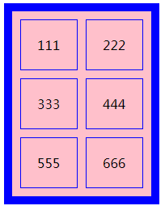
2.3 表格标记
2.3.1 <table>标记及属性
<table border="10" bgcolor="pink" bordercolor="blue" cellspacing="10" cellpadding="20" >
<tr>
<td>111</td>
<td>222</td>
</tr>
<tr>
<td>333</td>
<td>444</td>
</tr>
<tr>
<td>555</td>
<td>666</td>
</tr>
</table>
1表格边框宽度
2表格背景颜色
3表格边框颜色
4表格的间距
5表格的填充

Slide 24
2.3 表格标记
2.3.2 <tr>、<td>、<th>标记及属性
<td> 单元格标记；
<tr> 行标记；
<th> 表头标记，是特殊的单元格标记，内容以粗体居中 的方式显示；

Slide 25
2.3 表格标记
2.3.2 <td>的常见属性
td的属性 | 含义
bordercolor | 单元格边框的颜色，该属性仅IE支持
bgcolor | 单元格的背景色
background | 单元格的背景图像
align/valign | 单元格里的内容的水平或垂直对齐方式
colspan/rowspan | 合并同一列相邻的几个单元格/ 合并同一行的几个单元格
width，height | 单元格的宽和高，可以使用象素或百分比做单位
注意：
单元格td无border属性，因此无法设置单元格边框的宽度，单元格边框宽度只能是1或0

Slide 26
2.3 表格标记
2.3.3 单元格的合并属性
单元格的合并属性是<td>标记的特有属性，分别为跨多列属性(colspan)和跨多行属性(rowspan)。
(1) colspan用于合并列；
(2) rowspan用于合并行。

Slide 27
2.3 表格标记
2.3.3 单元格的合并属性
实例：
<td rowspan=”2”></td>
<td colspan="2"></td>

Slide 28
2.3 表格标记
2.3.3 单元格的合并属性
实例：
<table width="266" height="127" border="1">
<tr>
<td></td>
<td rowspan="2"> </td>
</tr>
<tr>
<td> </td>
</tr>
</table>

Slide 29
2.4 表单标记
是浏览器与服务器之间的交互手段，通过表单能够收集客户端提交的相关信息。
主要功能是提供给用户输入信息的窗口并收集浏览者填写的信息。
是网站实现互动功能的重要组成部分。
网页中的表单
用户注册表单
提交搜索表单
用户登录表单

Slide 30
2.4 表单标记
一个表单的代码至少应包括三个组成部分：
(1) 表单<form>标记：这里包含了处理表单数据所用动态网页的URL以及数据提交到服务器的方法。
(2)表单元素：例如文本框、下拉菜单、复选框和单选框等。
(3)提交按钮：将数据传送到服务器上的动态网页。

Slide 31
2.4 表单标记
2.4.1 <form>标记
<form>标记用于创建一个表单，即定义表单的开始与结束位置，<form action="" method="" ></form>。
form的属性 | 含义
name | 表单名称，可以设置一个唯一的名称以标识表单，如<form name=”form1”>
action | 动作，用来设置表单提交的位置。
method=”post|get” | 方法，提交数据的方式，用以定义浏览器将表单数据传递到服务器端处理程序的方式。
enctype="multipar/form-data" | 对表单传递的照片、压缩包、音频等文件需要用到这个编码方式

Slide 32
2.4 表单标记
2.4.1 <form>标记--method属性
method： get或post
get方式提交的表单信息是非安全方式，附加在URL地址后面（例如百度）
url?表单元素1的name=表单元素1的value &表单元素2的name=表单元素2的value……
<form name=f action=s>
<input type=text name=wd id=kw size=42 maxlength=100> <input type=submit value=百度一下 id=sb>
</form>
Notes:
2-3.html

Slide 33
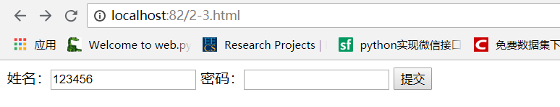
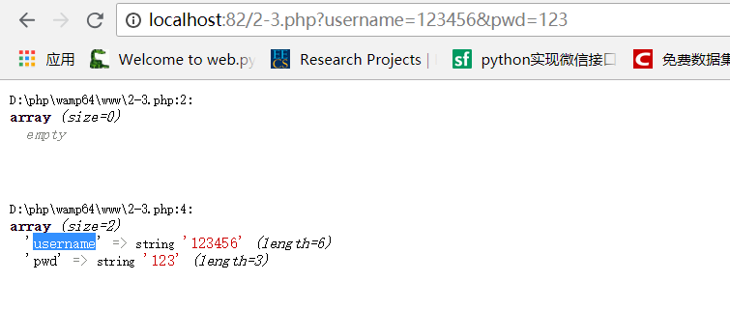
2.4 表单标记
2.4.1 <form>标记--method属性

Slide 34
2.4 表单标记
2.4.1 <form>标记--action属性
action：接一个动态网页名
<form name="test" method=“post" action="4-2_2.asp">
设置action属性后会产生两个作用：
1点击该表单的提交按钮将会链接到该网页
2 同时还会将表单中输入的数据发送给该网页进行处理
如果将action属性值设置为空将由当前网页对提交数据进行处理

Slide 35
2.4 表单标记
2.4.1 <form>标记--action属性
表单将数据提交给动态页后，动态页通过request对象取下数据，就能进行处理了，如把这些数据存入数据库，或按这些数据进行查询等。
var_dump($_POST);
echo "<br>";
var_dump($_GET);

Slide 36
2.4 表单标记
2.4.1 <form>标记--其他属性
enctype：一般不需要设置，如果表单中有文件上传对象，则设置该属性值为multipart/form-data
name和id：在表单的接收页面只接收有name属性的表单元素，赋ID的元素通过表单是接收不到值的
target：接收页是否在新窗口打开，和a标记的该属性类似

Slide 37
2.4 表单标记
2.4.1 <form>标记
没有form标记
一个表单出现多个form标记
多个<form>标记嵌套
虽然这些错误从表单的外观中看不出，但表单是用来提交数据的，而不是用来装饰网页的，这些错误会使表单无法实现其功能

Slide 38
2.4 表单标记
2.4.1 <form>标记
表单域form标记中包含的表单标记主要有input，select (option)，textarea等
<form action="" method="POST">
<p>用户名：<input name="user" id="xm" type="text" size="15" /> </p>
<p>密码 ： <input name="pw" type="password" size="15" /></p>
<p>性别： 男 <input type="radio" name="sex" value="1" />
女 <input type="radio" name="sex" value="2" /></p>
<p>爱好：<input name="fav1" type="checkbox" value="1" /> 跳舞
<input name="fav2" type="checkbox" value="2" />散步
<input name="fav3" type="checkbox" value="3" /> 唱歌 </p>
<p>所在地： <select name="addr">
<option value="1">长沙</option>
<option value="2">湘潭</option>
<option value="3">衡阳</option>
</select> </p>
<p> 个性签名： <br/><textarea name="sign"></textarea> </p>
<p>时间：<input type="date" ></p>
<p>数字：<input type="number" ></p>
<p> <input type="submit" name="Submit" value="提交" /> </p>
</form>
Notes:
2-4.html

Slide 39
2.4 表单标记
2.4.2 <input>标记
input标记是收集用户输入信息的标记，是一个单标记，其含义由type属性决定。
input标记的必备属性（必须具有的属性）
name：表单元素的名称，由于表单中通常有很多表单元素，服务器要根据name属性获取相应元素的内容。
type：确定input标记的含义
其他常见属性 value （input标记的取值） size：文本域的宽度
Notes:
2-4.html

Slide 40
2.4 表单标记
2.4.2 <input>标记--属性
type属性值 | 描述
text | 文本域
password | 密码域
file | 文件域
checkbox | 复选框
radio | 单选框
button | 普通按钮
submit | 提交按钮
reset | 重置按钮
hidden | 隐藏域
image | 图像域(图像按钮)
Notes:
2-4.html

Slide 41
2.4 表单标记
2.4.2 <input>标记--属性
文本域type="text"：
查询：<input type="text" name="seach" size=20 onfocus="this.value=''" value="请输入关键字"/>
input标记中的size属性是定义文本域的宽度
文本域属值 | 描述
name 或id | 文本域的名称或id
maxlength | 文本域的最大输入字符数
size | 文本域的宽度
value | 文本域的默认值
Notes:
2-4.html

Slide 42
2.4 表单标记
2.4.2 <input>标记--属性
密码域type="password" ：
查询：<input type="password" name="seach" size=20/>
Notes:
2-4.html

Slide 43
2.4 表单标记
2.4.2 <input>标记--属性
单选按钮type=“radio”：
<input type=“radio” name=“gender” value=“F” />女性 <input type="radio" name="gender" value="M" checked="checked" />男性
Notes:
2-4.html

Slide 44
2.4 表单标记
2.4.2 <input>标记--属性
单选按钮type=“radio”：
<input type=“radio” name=“gender” value=“F” />女性 <input type="radio" name="gender" value="M" checked="checked" />男性
checked属性设定初始时单选按钮哪项处于选定状态，同一组单选按钮name属性的值必须相同，这样这一组单选框中只有一个能被选中。
Notes:
2-4.html

Slide 45
2.4 表单标记
2.4.2 <input>标记--属性
单选按钮type=“radio”：
<input type=“radio” name=“gender” value=“F” />女性 <input type="radio" name="gender" value="M" checked="checked" />男性
checked属性设定初始时单选按钮哪项处于选定状态，同一组单选按钮name属性的值必须相同，这样这一组单选框中只有一个能被选中。
Notes:
2-4.html

Slide 46
2.4 表单标记
2.4.2 <input>标记--属性
复选按钮type=“checkbox”：
复选框，可以选中多项
<input name=“checkbox” type=“checkbox” value=“1” checked=“checked” />看书 <input name=“checkbox2” type=“checkbox” value=“2” />上网 <input type="checkbox" name="checkbox3" value=“3" />听音乐
Notes:
2-4.html

Slide 47
2.4 表单标记
2.4.2 <input>标记--属性
复选按钮type=“checkbox”：
复选框，可以选中多项
<input name=“checkbox” type=“checkbox” value=“1” checked=“checked” />看书 <input name=“checkbox2” type=“checkbox” value=“2” />上网 <input type="checkbox" name="checkbox3" value=“3" />听音乐
Notes:
2-4.html

Slide 48
2.4 表单标记
2.4.2 <input>标记--属性
文件域type=“file”：
<input type="file" name=“upfile" />
供上传文件用，需要服务器端的上传组件配合
文件域对表单标记form有特殊要求，method必须设为post，MIME类型必须为multipart/form-data
Notes:
2-4.html

Slide 49
2.4 表单标记
2.4.2 <input>标记--属性
文件域type=“file”：
<input type="file" name=“upfile" />
供上传文件用，需要服务器端的上传组件配合
文件域对表单标记form有特殊要求，method必须设为post，MIME类型必须为multipart/form-data
Notes:
2-4.html

Slide 50
2.4 表单标记
2.4.2 <input>标记--属性
用于在表单上添加一个隐藏的表单字段元素，浏览器将不会显示这个表单字段元素；但在提交表单时，浏览器会将隐藏域元素的name属性和value属性值组成的信息对发送给服务器。
隐藏域type=“hidden”：
Notes:
2-4.html

Slide 51
2.4 表单标记
2.4.2 <input>标记--属性
提交按钮(type="submit")
将表单中所有具有name属性的元素内容发送到服务器端指定的应用程序
重置按钮(type="reset")
用户在填写表单时，若希望重新填写，单击该按钮将使全部表单元素的值还原为初始值
普通按钮(type="button")
该按钮没有内在行为，但可用javascript为其指定动作
Notes:
2-4.html

Slide 52

2.4 表单标记
2.4.2 <input>标记--属性
即图像按钮，用一张图片做按钮，功能和提交按钮相同
<input type="image" name=“tijiao" src="images/yjt.gif" />
Notes:
2-4.html

Slide 53
2.4 表单标记
2.4.3 <select>和<opinion>标记
<select>标记是下拉菜单框或列表框标记，是一个标记的含义由其size属性决定的元素，如果该标记没有设置size属性，那么表示为下拉菜单框，如果设置了size属性，则变成了列表框。下拉列表框中的每一项由<option>标记定义。
例如：
<select name="select" id="select" size="3">
<option value="1">湖南</option>
<option value="2">广东</option>
<option value="3">江苏</option>
<option value="4">四川</option>
</select>
Notes:
2-4.html

Slide 54
2.4 表单标记
2.4.4 多行文本域标记<textarea>
<textarea>是多行文本域标记，用于让浏览者输入多行文本，如发表评论或留言，跟帖。
<textarea name="comments" cols="40" rows="4" wrap="virtual"> 这是一个有4行，每行可容纳40个字符，换行方式为虚拟的多行文本域。</textarea>

Slide 55
2.4 表单标记
2.4.4 多行文本域标记<textarea>
<textarea>为双标记，没有value属性值，它将标记中的内容作为默认值显示在多行文本域中，提交表单时将多行文本域中的内容作为value值进行提交。

Slide 56
2.4 表单标记
2.4.4 多行文本域标记<textarea>
<textarea>为双标记，没有value属性值，它将标记中的内容作为默认值显示在多行文本域中，提交表单时将多行文本域中的内容作为value值进行提交。
warp指多行文本的换行方式。
关(off):不让文本换行；
虚拟(virtual)：在文本区域中设置自动换行；提交时换行不应用在数据中，作为一个字符串提交；
实体(physical)：在文本区域中自动换行；提交时换行也一起提交；

Slide 57
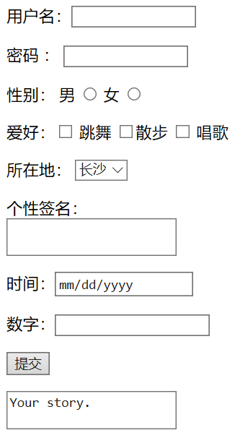
2.4 表单标记
实例：
Notes:
2-4.html

Slide 58
下面的表单元素代码都有错误，你能指出它们分别错在哪里吗？
① <input name="country" value="Your country here." />
② <checkbox name="color" value="teal" />
③ <input type="password" value="pwd" />
④ <select name="popsicle">
<option value="orange" />
<option value="grape" />
<option value="cherry" /></select>

Slide 59
2.5 CSS基础

Slide 60
CSS样式规则的组成－选择器
一条CSS样式规则由选择器(selector)和声明(declarations)组成。
选择器是为了选中网页中某些元素的，选择器可以是一个标记名，表示将网页中该标记的所有元素都选中
声明
声明
h1
{
color: red;
font-size: 25px;
}
选择器
属性
值
属性
值

Slide 61
最常用的CSS属性
CSS属性 | 含义 | 举例
font-size | 字体大小 | font-size:14px;
color | 字体颜色 | color:red;
line-height | 行高 | line-height:160%;
text-decoration | 文本修饰（如增删下划线） | text-decoration:none;
text-indent | 文本缩进 | text-indent:2em;
background-color | 背景颜色 | background-color:#ffeeaa;

Slide 62
在HTML中引入CSS的方法
HTML和CSS是两种作用不同的语言，必须通过一些方法，将CSS与HTML挂接在一起，才能正常工作。
在HTML中，引入CSS的方法有
行内式
嵌入式
导入式
链接式

Slide 63
行内式
html标记都有一个通用的style属性，行内式就是在该属性内添加CSS属性和值，如：
<td style="color: #FF9999; text-decoration: underline" width="88%">

Slide 64
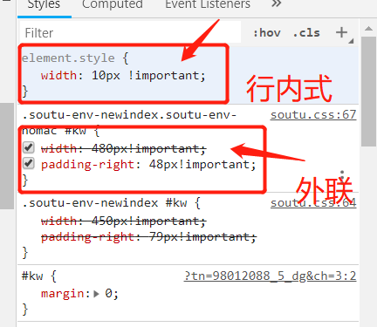
行内式
html标记都有一个通用的style属性，行内式就是在该属性内添加CSS属性和值，如：
<td style="color: #FF9999; text-decoration: underline" width="88%">
例：

Slide 65
嵌入式
<head>
<style type="text/css">
h1{ color: red; font-size: 25px; }
</style>
</head>

Slide 66
链接式
链接式是在网页文档头部通过<link>标记引入外部CSS文件，格式如下：
<link href="style1.css" rel="stylesheet" type="text/css" />

Slide 67
导入式
导入式是通过CSS规则中的@import指令来导入外部CSS文件
<style type="text/css">
@import url("style2.css");
</style>

Slide 68
链接式和导入式的比较
链接式和导入式的目的都是将一个独立的CSS文件引入到HTML文件，其优点是可以让很多个网页共享一个CSS文件，在制作网站时主要应采用链接式方法引入CSS，使网站内的所有网页风格统一。
链接式和导入式最大的区别在于链接式使用HTML的标记引入外部CSS文件，而导入式则是用CSS的规则引入外部CSS文件，因此它们的语法不同

Slide 69
CSS选择器的分类
标记选择器
类选择器
id选择器
伪类选择器

Slide 70
标记选择器
标记选择器将拥有同一个标记的所有元素全部选中。如：
<style type="text/css">
p{ /* 标记选择器 */
color:blue;
font-size:18px;
}
</style>

Slide 71
类选择器
类名
声明
声明
.class1
{
color: green;
font-size: 20px;
}
类选择器
属性
值
属性
值

Slide 72
id选择器
id选择器以半角“#”开头，且id名称的第一个字母不能为数字
声明
声明
#id1
{
color: red;
font-size: 30px;
}
ID选择器
属性
值
属性
值

Slide 73
ID选择器
<style type="text/css">
#one{
font-weight:bold; /* 粗体 */
}
#two{
font-size:30px; /* 字体大小 */
color:#009900; /* 颜色 */
}</style>
<p id="one">ID选择器1</p>
<p id="two">ID选择器2</p>
<p id="two">ID选择器3</p>
<p id="one two">ID选择器3</p>

Slide 74
伪类选择器
所谓伪类就是指元素在某个时候的状态。
网页中的链接标记能响应浏览者的点击。a标记有四种状态能描述这种响应，分别是a:link、a:visited、a:hover、a:active，伪类选择器的标记和伪类之间用“:”隔开。
伪类名
声明
声明
a:hover
{
color: green;
font-size: 20px;
}
标记名
属性
值
属性
值

Slide 75
通过伪类选择器制作动态超链接
伪类选择器可以看成是一种特殊的标记选择器，它用来选中在某种状态下的标记
可以定义<a>标记在四种不同的状态下具有不同的颜色，是否有下划线。 一、伪类选择器的书写应遵循LVHA的顺序，即出现的顺序应为a:link→ a:visited→ a:hover→ a:active。 二、各种伪类选择器将继承a标记选择器定义的样式。

Slide 76
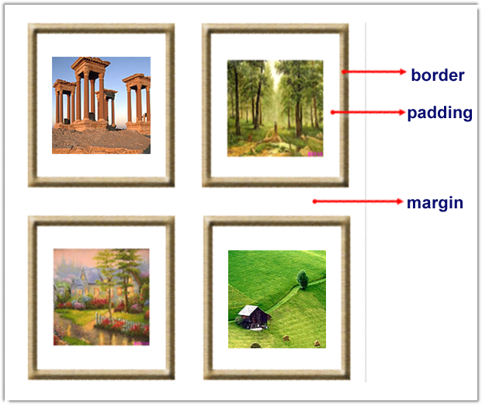
CSS的盒子模型

Slide 77
CSS的盒子模型
每个HTML元素都可以看作是一个装了东西的盒子
盒子里面的内容到盒子的边框之间的距离即填充(padding),盒子本身有边框(border),而盒子边框外和其它盒子之间，还有边界(magin),如图所示
默认情况下盒子的边框是无，背景色是透明，所以我们在默认情况下看不到盒子

Slide 78
margin-top
border-top
padding-top
border-left
padding-left
content
padding-right
border-right
margin-right
margin-left
height
padding-bottom
border-bottom
margin-bottom
width

Slide 79
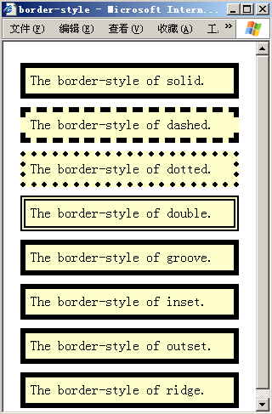
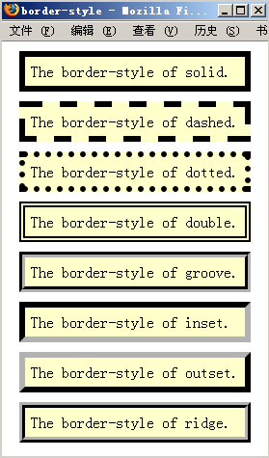
边框border属性
盒子模型的margin和padding属性比较简单，只能设置宽度值，最多分别对上、右、下、左设置宽度值。而边框border则可以设置宽度、颜色和样式。
分别是border-width（宽度）、border-color（颜色）和border-style（样式）其中border-style属性可以将边框设置为实线（solid）、虚线（dashed）、点划线（dotted）、双线（double）等效果

Slide 80
边框border属性
边框border属性有个有趣的特点，即两条交汇的边框之间是一个斜角，我们可以通过为边框设置不同的颜色，再利用这个斜角，制作出像三角形一样的效果
内 容

Slide 81
填充padding属性
填充padding属性，也称为盒子的内边距。就是盒子边框到内容之间的距离，和表格的填充属性（cellpadding）比较相似。如果填充属性为0，则盒子的边框会紧挨着内容，这样通常不美观。
当对盒子设置了背景颜色或背景图像后，那么背景会覆盖padding和内容组成的范围，并且默认情况下背景图像是以padding的左上角为基准点在盒子中平铺的

Slide 82
盒子模型的特性
边界值margin可为负，填充padding不可为负
边框border默认值为0，即不显示
行内元素，如a，定义上下边界不影响行高

Slide 83
对盒子模型的思考
边框是实的，我们可以看到实实在在的边框，而填充和边界都是虚的，我们只能看到他们对元素的影响
盒子模型中只能设置两类颜色，即边框颜色和背景颜色
盒子模型可设置三类距离，即边界距margin，填充距padding和边框值border

Slide 84
属性值的简写形式
问题：padding: 6px 10px 4px; 左填充是多少？
答案：如果给出2个属性值，前者表示上下边框的属性，后者表示左右边框的属性；
如果给出3个属性值，前者表示上边框的属性，中间的数值表示左右边框的属性，后者表示下边框的属性；
如果给出4个属性值，依次表示上、右、下、左边框的属性，即顺时针排序。

Slide 85
各种元素盒子属性的默认值
大部分html元素的盒子属性(margin, padding)默认值都为0；
有少数html元素的(margin, padding)浏览器默认值不为0，例如：body，p，ul，li，form标记等，因此我们有时有必要先设置它们的这些属性为0。
input元素的边框属性默认不为0，可以设置它为0达到美化表单中输入框和按钮的目的。

